Slide 1
СЕССИЯ 4
Web of Science: расширенный поиск и поиск по организации

Slide 2
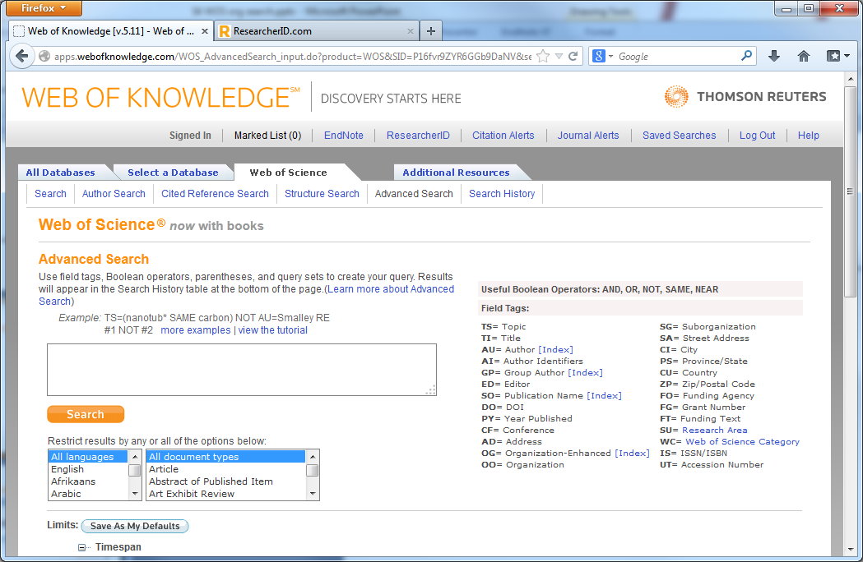
ADVANCED SEARCH

Slide 3
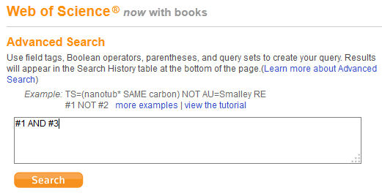
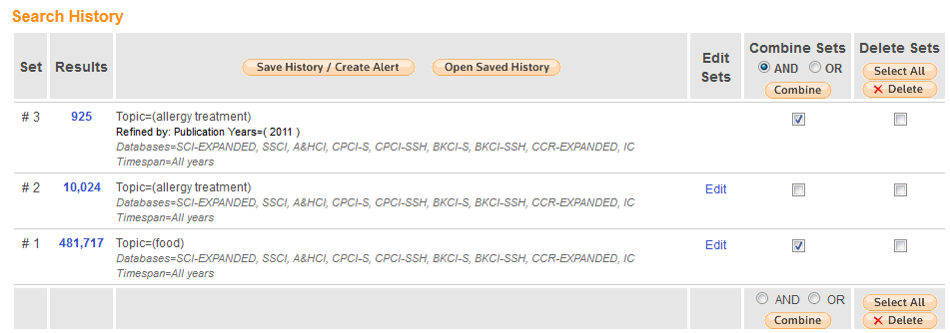
КОМБИНИРОВАНИЕ ПОИСКОВ

Slide 4
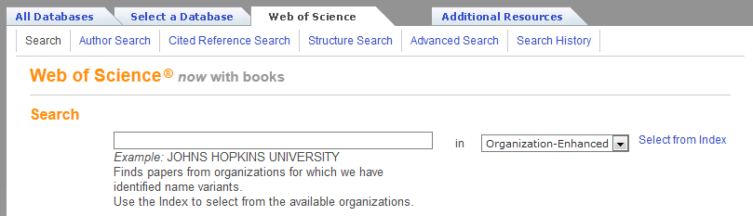
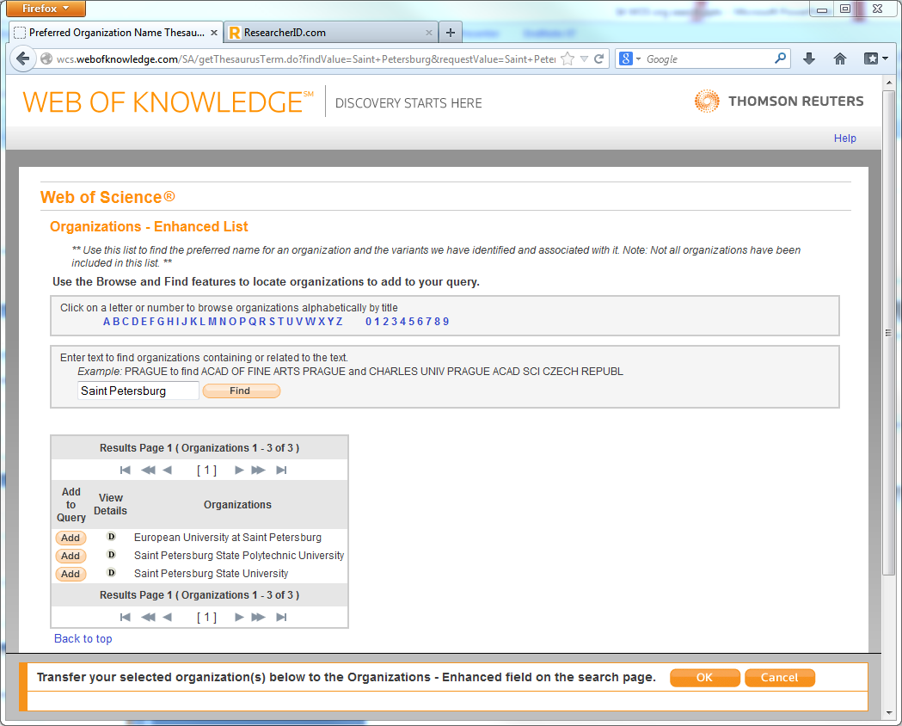
ПОЛЕ ПОИСКА ORGANIZATION-ENHANCED

